Slide 1
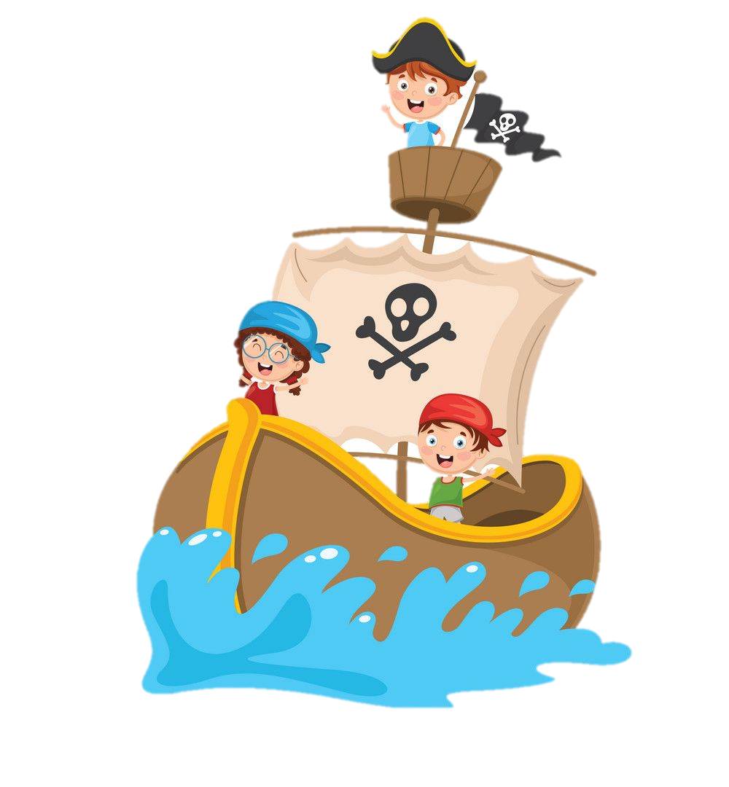
Математика 2. разред Текстуални задаци

Slide 2
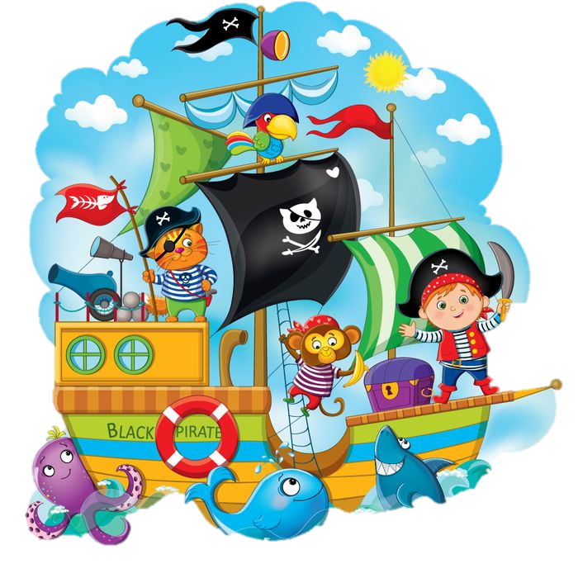
Кораци у рјешавању текстуалних задатака:
1. Корак - Читање задатка.
2. Корак - Одредити шта је познато,
а шта требамо израчунати.
3. Корак - Поставити одговарајући израз.
4. Корак - Израчунати вриједност израза.
5. Корак - Написати одговор на
постављено питање.

Slide 3
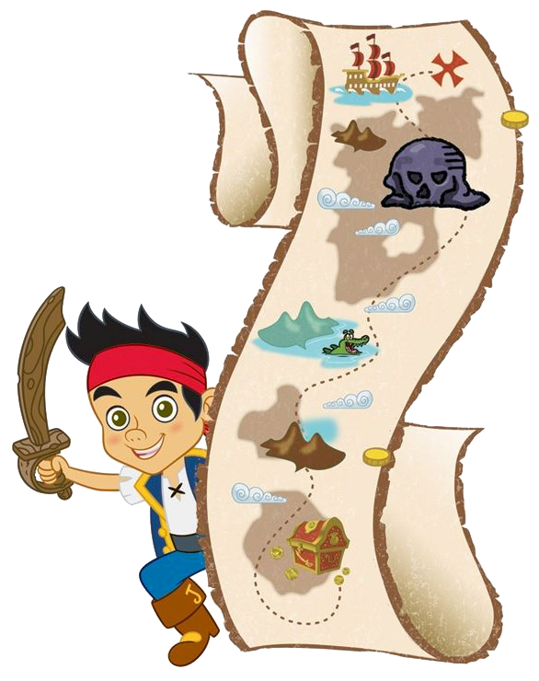
1. Задатак:
Израчунај збир прва три парна броја.
Прва три парна броја су: 2, 4 и 6.
Рачунамо: 2 + 4 + 6 = 6 + 6 = 12

Slide 4
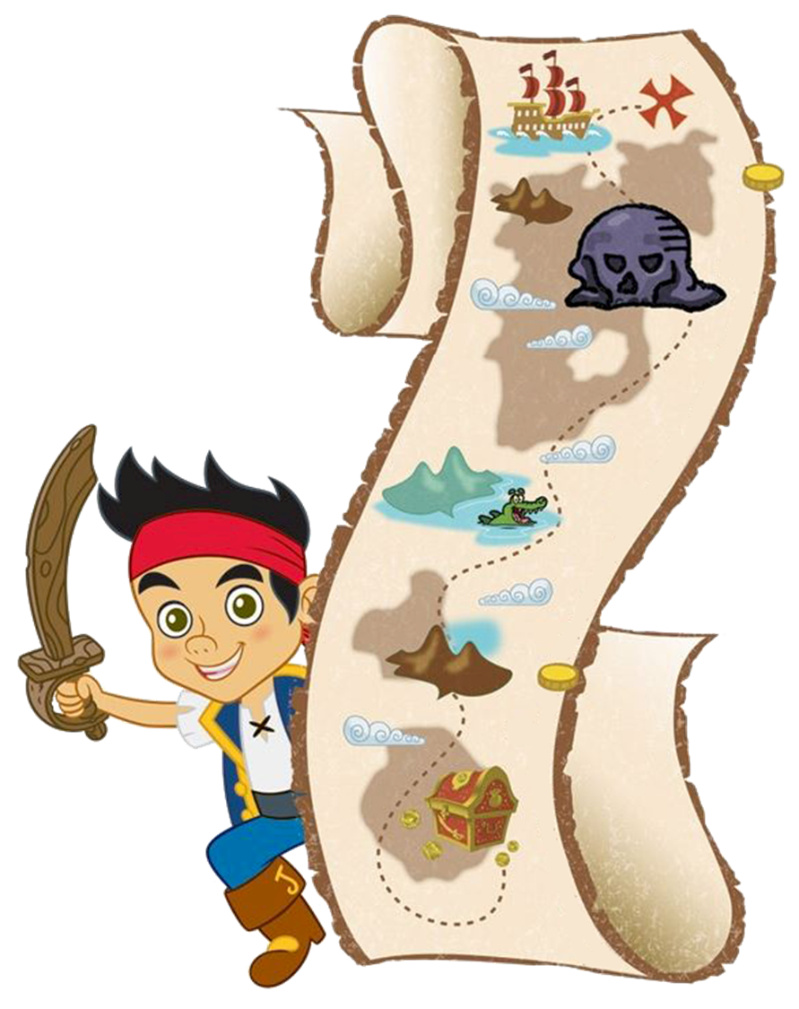
2. Задатак:
Разлику бројева 11 и 4 увећај за
највећи једноцифрен паран број.
Рачунамо: 11 – 4 + 8 = 7 + 8 = 15

Slide 5
3. Задатак:
У учионици је 19 ученика. Шест ученика је изашло из учионице, а 3 ученика су ушла у учионицу. Колико је ученика у учионици?
Рачунамо: 19 – 6 + 3 = 13 + 3 = 16
Одговор: У учионици је 16 ученика.

Slide 6
4. Задатак:
Сања има 9 оловака, а Мила 3 оловке мање. Колико оловака имају заједно?
Сања: 9 оловака
Мила : 9 - 3 = 6
Заједно: 9 + 6 = 15
Одговор: Сања и Мила имају заједно 15 оловака.

Slide 7
5. Задатак:
На првој полици је 10 књига, на другој полици је 8 књига мање него на првој полици, а на трећој полици 5 књига више него на другој полици. Колико је укупно књига на све три полице?
1. полица: 10 књига
2. полица: 10 – 8 = 2
3. полица: 2 + 5 = 7
Укупно: 10 + 2 + 7 = 12 + 7 = 19
Одговор: На три полице се налази укупно19 књига.

Slide 8
6. Задатак:
Зец, медвјед и лисица су укупно прешли 19 километара. Зец је прешао 8 километара, а лисица 3 километра мање од зеца. Колико је километара прешао медвјед?
Укупно: 19 километара
Зец: 8 километара
Лисица: 8 – 3 = 5
Медвјед: 19 – (8 + 5) = 19 – 13 = 6
Одговор: Медвјед је прешао 6 километара.

Slide 10
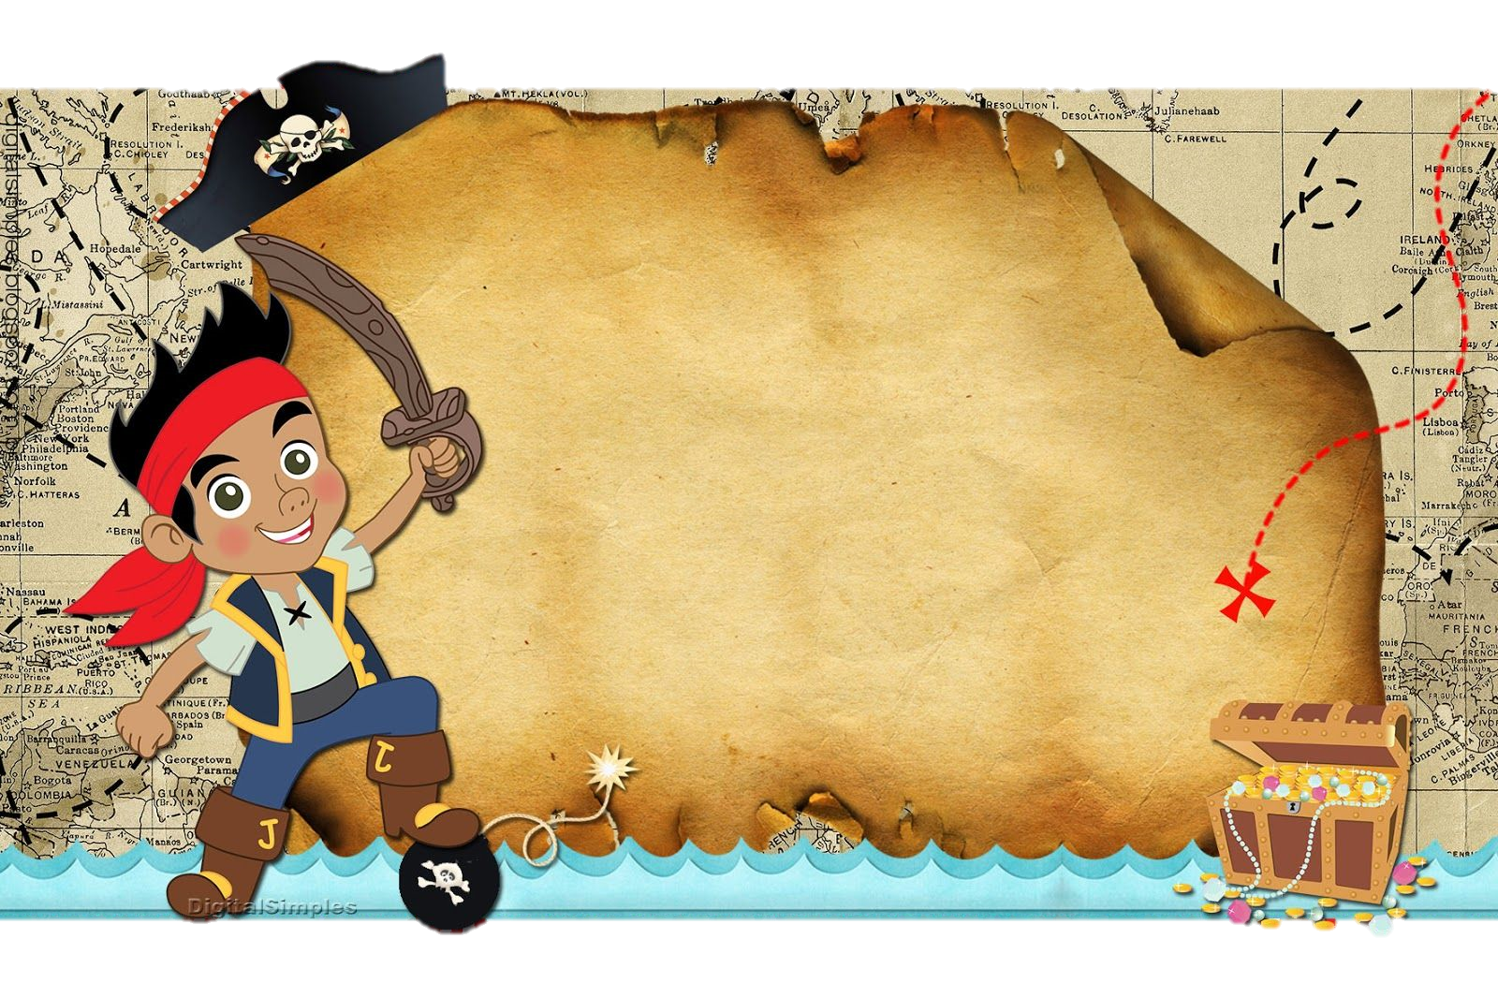
Задаци за самосталан рад
ЗАДАЦИ ЗА САМОСТАЛАН РАД
1. Задатак:
У једном врту је посађено 8 ружа,
у другом 4 руже, а у трећем врту
5 ружа више него у прва два врта заједно.
Колико је ружа посађено у трећем врту?
Задатак +:
Састави текст задатка према изразу:
9 + 8 – 5 и израчунај.

